Slide 1
嵌入式影像作業 使用說明-網球球賽判決輔助
負 責 人：
目前成員：吳東穎、張程偉
開始日期：2023/4/24
結束日期：

Slide 2
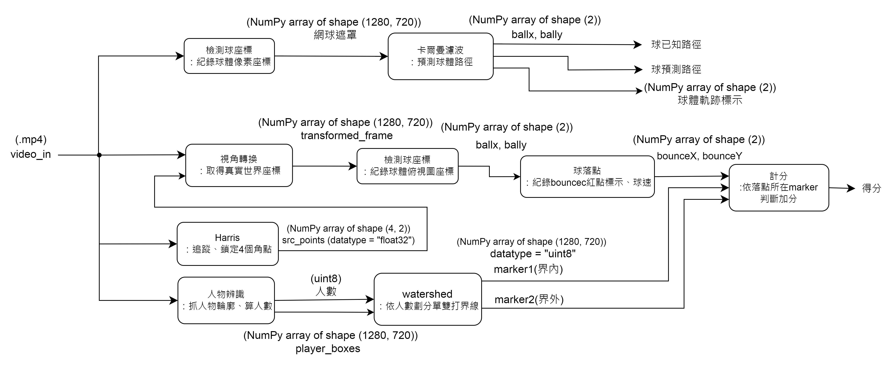
專案架構 – 架構圖ver.2
https://drive.google.com/file/d/18yw68HN2QphzXEr55cvc6rDYgBZFLe_b/view?usp=sharing

Slide 3
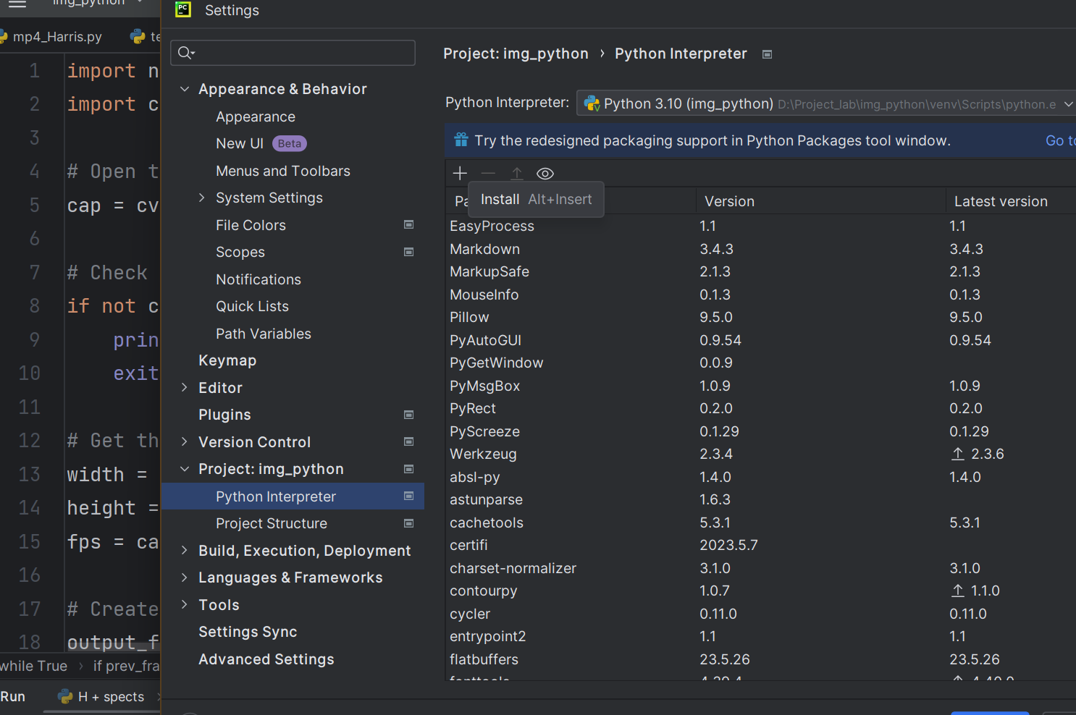
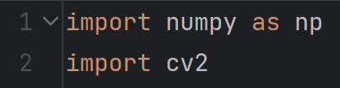
使用說明 – 程式庫
需要下載的程式庫
可按ctrl+Alt+S到此葉面，
點+ 新增cv2及numpy

Slide 4
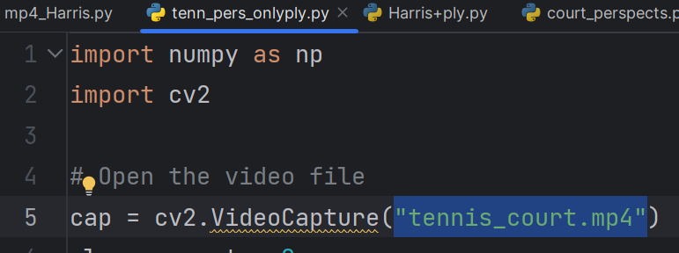
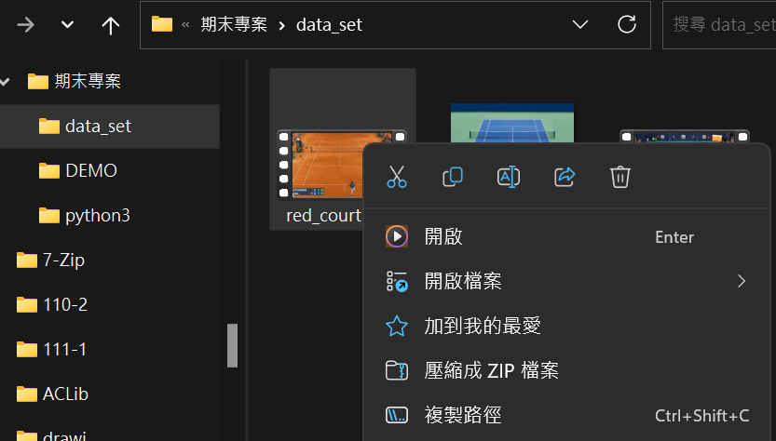
使用說明 – 切換輸入影像
切換輸入影像來源
在資料夾中複製新路徑，
並取代原輸入影像

Slide 5
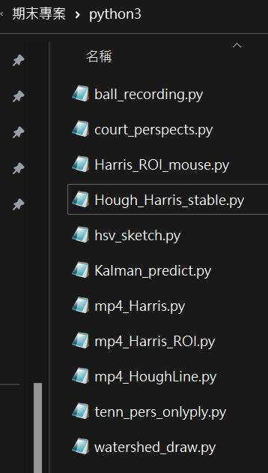
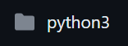
使用說明 – 檔名對應之功能
各個單元測試程式
功能說明
記錄球經過路徑
(手動)輸入4個參考點位置，輸出俯視圖
圖片輸入，以滑鼠框參考點ROI
輸出影片中全部的角點(紅點點)
取得球場只有網球、球員的HSV遮罩
執行後按C鍵將畫面暫停再用滑鼠畫一方框後，抓取框內物體並追蹤，但球到球員拍子上會丟失並開始追蹤球員身體一部份
找出4個用重要的參考點，用以生成俯視圖
影片輸入，以滑鼠框參考點ROI
影片輸入，描繪球場邊線
影片輸入，只框球員並給編號
分水嶺，手動畫住水點，得界內外marker1, marker2

Slide 6
專案架構 – API
模組名稱 | 檢測球座標(coordinate)
Input | 型態：.mp4名稱：video_in 網球賽影片
Output | 型態：int 名稱：ballX 網球落點水平(像素)座標 型態：int 名稱：ballY 網球落點垂直(像素)座標
Parameters | 型態：int名稱：width 網球寬度 型態：int名稱：height 網球長度 型態：int名稱：ball_area 網球面積
Description | 先以Mophology、高斯濾波降噪點，利用特徵值找出網球座標並追蹤

Slide 7
專案架構 – API
模組名稱 | 視角轉換(Perspective Transformation)
Input | 型態：.mp4 名稱：video_in 型態：(NumPy array of shape (4, 2)) 名稱：src_points #原影像的4個參考點 型態：(NumPy array of shape (4, 2)) 名稱：dst_points #轉換後的4個參考點
Output | 型態：(NumPy array of shape (1280, 720)) 名稱：transformed_frame
Parameters | 型態：integer 名稱：MIN_CONTOUR_AREA #移動物體最小面積 型態：integer 名稱：MAX_CONTOUR_AREA #移動物體最大面積 型態：integer 名稱：MIN_MOVEMENT #被視為移動物體至少要的距離 型態： (NumPy array of shape (1080, 555)) 名稱：fgmask #前後景相減，再以形態學(Mophology)降噪點
Description | 依輸入的四個keypoint，將輸入影像轉成俯視圖，且追蹤球體。

Slide 8
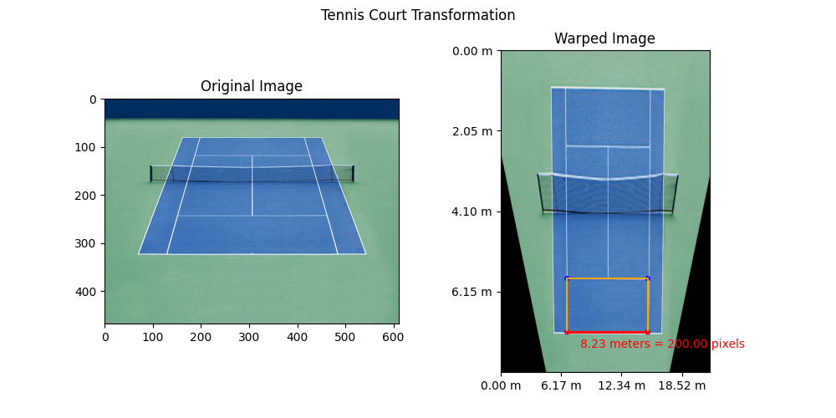
PerspectiveTransform()、warpPerspective()

Slide 9
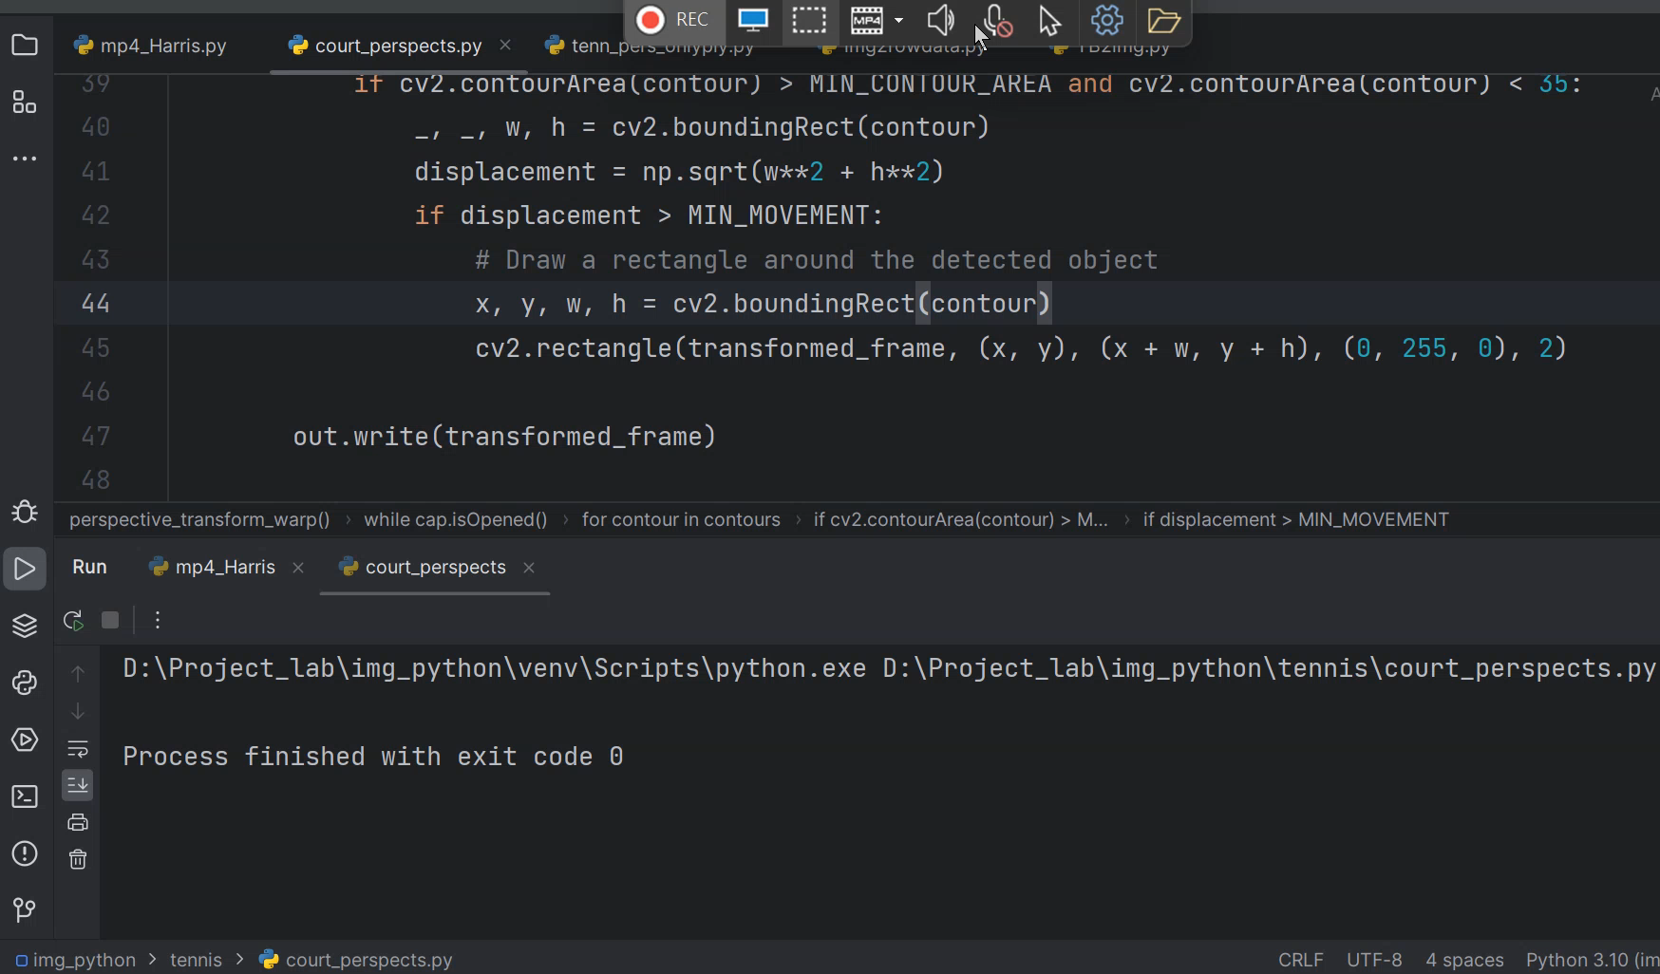
Demo:
PerspectiveTransform()、warpPerspective()

Slide 10
專案架構 – API
模組名稱 | KalmanFilter
Input | 型態：int名稱：x 網球(像素)水平座標 型態：int名稱：y 網球(像素)垂直座標
Output | 型態：numpy.array 名稱：Path 網球移動軌跡
Parameters | 型態：numpy.array名稱：F 狀態變換矩陣 型態：numpy.array名稱：H 觀測模型矩陣 型態：numpy.array名稱：Q 過程噪聲協方差 型態：numpy.array名稱：R 觀測噪聲協方差
Description | 利用卡爾曼濾波器檢測網球位置更新當下軌跡

Slide 11

Demo:
Kalman濾波
繪製網球軌跡

Slide 12
專案架構 – API
模組名稱 | Bounce(球落點)
Input | 型態：int 名稱：ballX 網球水平(真實)座標 型態：int 名稱：ballY 網球垂直(真實)座標
Output | 型態：int 名稱：bounceX 網球落點水平(真實)座標 型態：int 名稱：bounceY 網球落點垂直(真實)座標
Parameters | 型態：int：FPS 幀數 型態：float：Pixel_to_distance 型態：floaat：Ball_speed
Description | 推算真實世界的球速，球速最低時標記真實世界位置、框紅色圈圈。

Slide 13
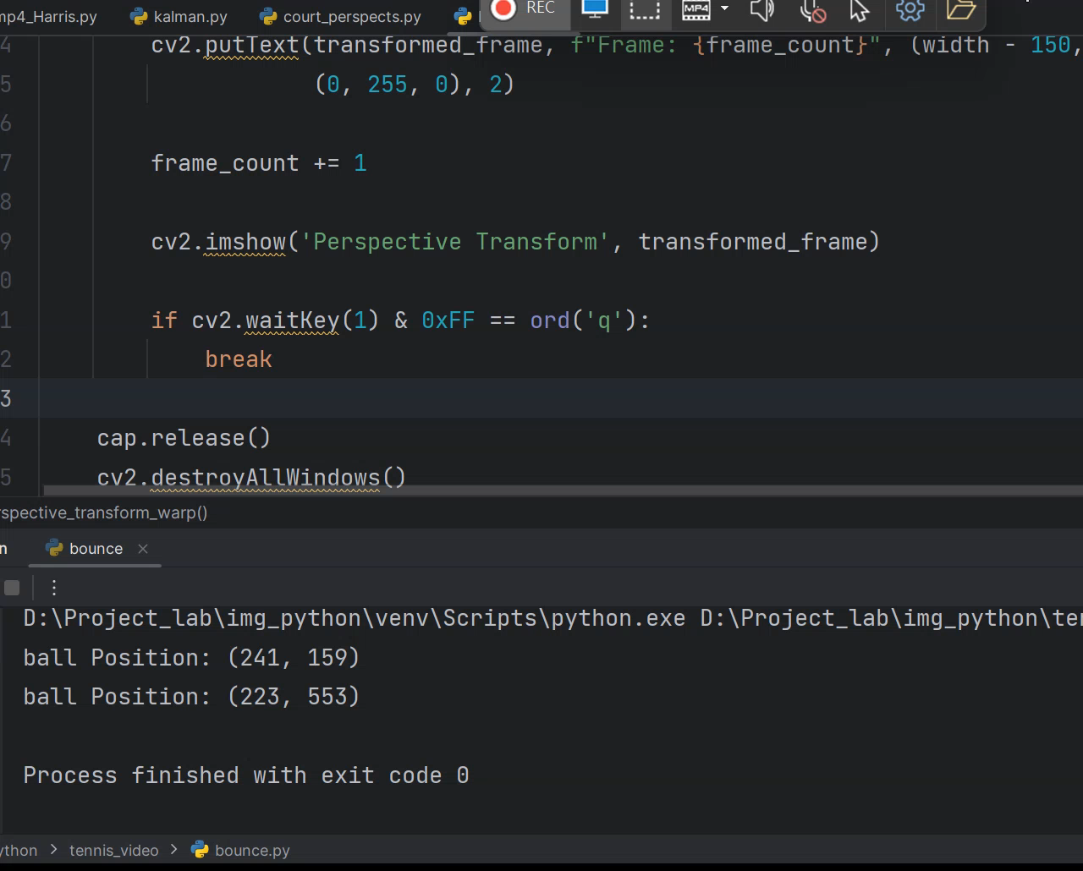
Demo:
網球落點繪製、列出座標

Slide 14
專案架構 – API
模組名稱 | 人物辨識
Input | 型態：.mp4 名稱：video_in 型態：(NumPy array of shape (4, 2)) 名稱：src_points #原影像的4個參考點
Output | 型態：(NumPy array of shape (1280, 720)) 名稱：player_boxes 型態：integer名稱：player_count
Parameters | 型態：list [ [int, int] ]名稱：keypoints #存keypoint的像素座標 型態：list [ int , [ int, int] ]名稱：prev_keypoints #上一幀keypoint數量、其像素座標 型態：list [ int , [ int, int] ]名稱：next_keypoints #下一幀keypoint數量、其像素座標 #4個都int 型態：list [ minx, miny, max, maxy ] 名稱：boxes #存2組keypoint 型態：list [minx, miny, max, maxy ]名稱：combined_boxes #存2組keypoint 型態：dict 名稱：lk_params #LK光流法的參數 型態：integer名稱：winSize #search window的尺寸 型態：integer名稱：maxLevel #LK光流法的迭帶次數 型態：integer名稱：player_count
Description | 將場上的球員框選、計數、編號。
player

Slide 15
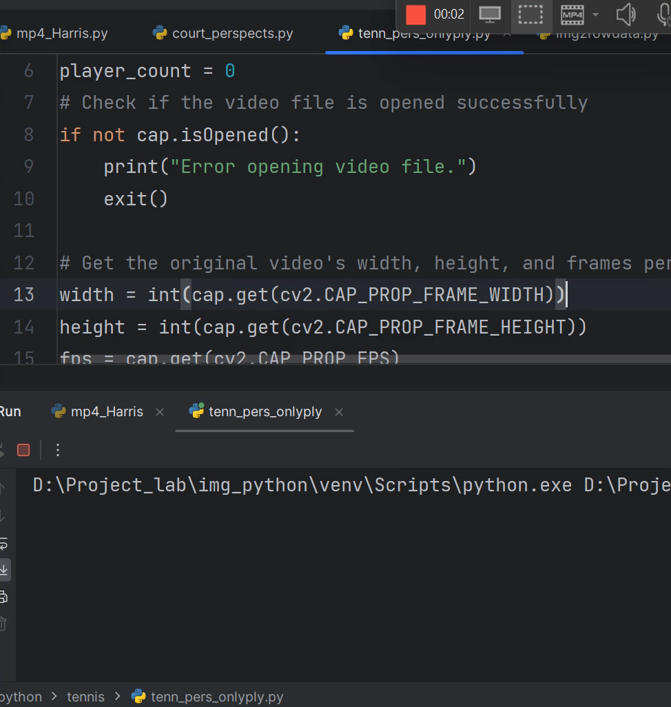
Demo:
框選球員、給編號

Slide 16
專案架構 – API
player
模組名稱 | Harris
Input | 型態：.mp4 名稱：video_in
Output | 型態：.mp4名稱：keypoints_out 型態：list [ ]名稱：nearby_keypoints #court_center_keypoints[0]左右兩側的keypoint 型態：list [ ]名稱：bottom_keypoints #court_center_keypoints[1]左右兩側的keypoint
Parameters | 型態：list [ [int, int] ]名稱：boundaries #顏色的雙閥值 型態：list [ ]名稱：contours #Harris + morphology 降噪的結果 型態：list [ ]名稱：keypoints #整張圖的keypoint 型態：list [ ]名稱：court_center_keypoints #影像中心的三個keypoint 型態：integer 名稱：lock_count #根據上數的幀數值，鎖定追蹤的keypoint
Description | 依幀數、動靜點、keypoint的像素座標，篩選出4個src_points輸出給視角轉換

Slide 17
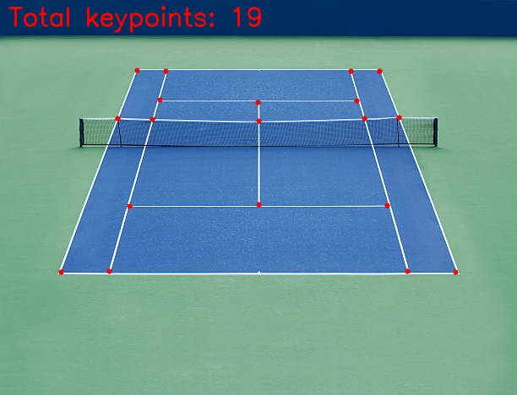
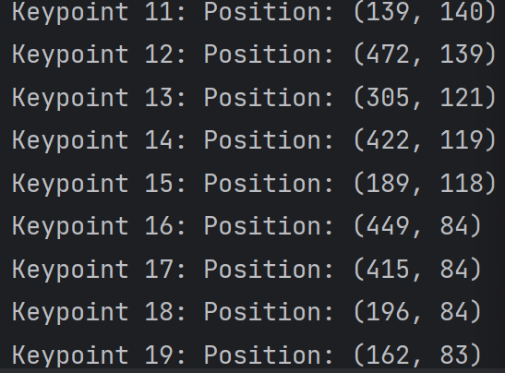
Harris(全圖)

Slide 18
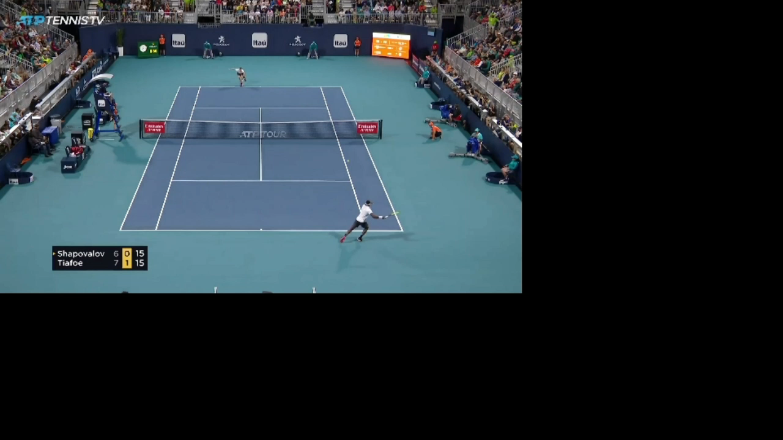
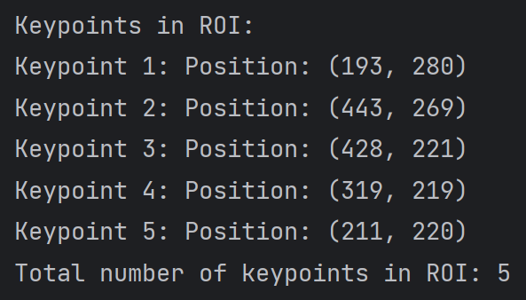
為了濾掉球員身上有角點
法一: 測試 (Harris) + ROI( select with mouse )

Slide 19
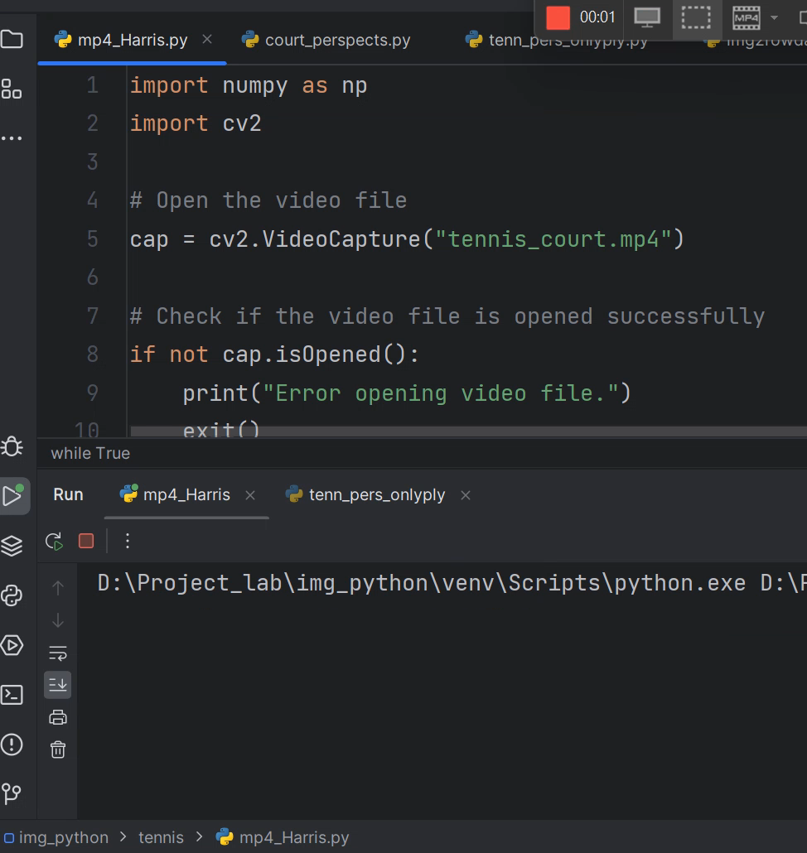
法二: 測試 (Harris)+ lock_count

Slide 20
專案架構 – API
模組名稱 | watershed
Input | 型態：uint8 名稱：人數 說明：判斷2人或4人
Output | 型態：numpy.array 名稱：marker1說明：界內 型態：numpy.array 名稱：marker2說明：界外
Parameters | 型態：numpy.array 名稱：sure_bg 說明：已確定的前景 型態：numpy.array 名稱：find_bg 說明：要尋找的前景
Description | 依據球場上人數判斷界線，再與球落點整合

Slide 21
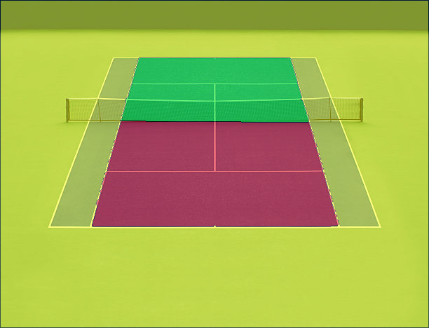
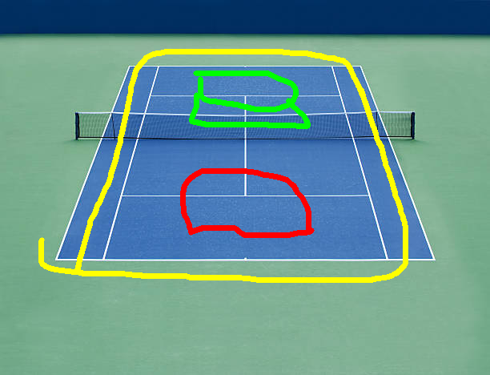
畫界線
分水嶺演算法
手動繪製注水點

Slide 22
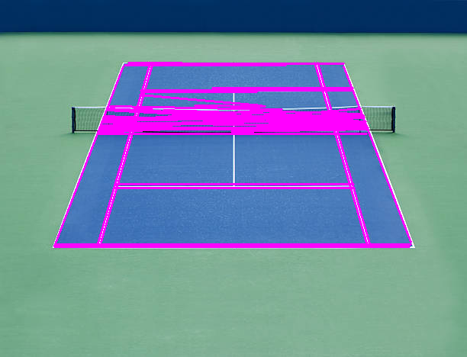
畫界線
霍夫演算法
HSV圖形遮罩

